Slide 1

DỰ ĐOÁN KHẢ NĂNG ĐĂNG KÝ GỬI KỲ HẠN
THÔNG QUA TIẾP THỊ DI ĐỘNG
BẰNG PHƯƠNG PHÁP PHÂN LỚP LUẬT KẾT HỢP
ĐỒ ÁN KẾT THÚC HỌC PHẦN: MÁY HỌC
GIẢNG VIÊN: TS. NGUYỄN AN TẾ
NHÓM: 6

Slide 2

NỘI DUNG NGHIÊN CỨU
01
02
03
Mở đầu
Phân lớp sử dụng
mẫu phổ biến
Tổng quan
nghiên cứu
04
05
Dự đoán khả năng đăng ký tiền gửi bằng phương pháp phân lớp luật kết hợp
Kết luận và hướng phát triển nghiên cứu
Nhóm 6 - Machine Learning

Slide 3

MỞ ĐẦU
NGHIÊN CỨU
01
Nhóm 6 - Machine Learning

Slide 4

Mục tiêu nghiên cứu
Nhóm 6 - Machine Learning
Phân tích và đánh giá các yếu tố.
Đánh giá kết quả mô hình học máy có giám sát phân lớp sử dụng mẫu phổ hiến và các mô hình khác.

Slide 5

Phân lớp
sử dụng
mẫu phổ biến
02
Nhóm 6 - Machine Learning

Slide 6
Phân lớp kết hợp
Nhóm 6 - Machine Learning
B1: Rời rạc hóa các thuộc tính liên tục, nếu có.
B2: Tạo ra tất cả các quy tắc kết hợp lớp (CARs).
B3: Xây dựng bộ phân loại dựa trên các CARs.

Slide 7
Nhóm 6 - Machine Learning
Thuật toán CBA
Classification Based on Associations
Thuật toán sớm và đơn giản nhất để phân lớp kết hợp. Gồm 2 giai đoạn:
CBA-RG: Sinh luật bằng thuật toán Apriori.
ruleitems: condset → y [supt > minsup, confd > minconf]
VD: (A, 1), (B, 1) → (class, 1) [supt = 20%, confd= 66.7%]
possible rule: có độ tin cậy cao hơn → CARs cắt tỉa → prCAR
CBA-CB: Xây dựng bộ phân loại dựa trên prCAR.
(Liu, B. Hsu, W. and Ma, Y, 1998)

Slide 8
Nhóm 6 - Machine Learning
Thuật toán CBA - CB
Giai đoạn 1: Sắp xếp bộ các luật được sinh ra ở bước CBA-RG theo tổng thứ tự.
Giai đoạn 2:
Với mỗi luật r thì duyệt qua tập D để tìm trường hợp được r giải quyết
Tính toán sai số = Số phân lớp sai của luật r + Số trường hợp gán nhãn mặc định sai.
Giai đoạn 3:
Tìm luật mà có ít sai số nhất, các luật thêm vào sau luật này sẽ bị loại bỏ.
Các luật còn lại và nhãn lớp mặc định của luật cuối cùng trong C là bộ luật được sử dụng phân lớp.
(Liu, B. Hsu, W. and Ma, Y, 1998)

Slide 9

03
Tổng quan nghiên cứu
Nhóm 6 - Machine Learning

Slide 10

Phát biểu bài toán
Nhóm 6 - Machine Learning
Xác định các khách hàng tiềm năng đăng ký gửi tiền có kỳ hạn, từ đó tối ưu hóa chi phí và doanh thu

Slide 11

Nhóm 6 - Machine Learning
Hướng tiếp cận vấn đề
Phương pháp nghiên cứu định lượng
Phương pháp nghiên cứu dựa trên luật kết hợp

Slide 12
Nhóm 6 - Machine Learning
Dữ liệu khách hàng | Liên quan đến cuộc gọi cuối cùng | Các thuộc tính khác
Age: tuổi | Contact: loại liên hệ truyền thông | Campaign: số lượng liên hệ được thực hiện
Job: loại công việc | Day: ngày liên hệ cuối cùng của tháng | Pdays: số ngày từ lần cuối liên hệ
Marital: tình trạng hôn nhân | Month: tháng liên hệ cuối cùng của năm | Previous: số lượng liên hệ thực hiện trước đó
Education: trình độ học vấn | Duration: thời lượng liên hệ cuối cùng | Poutcome: kết quả của chiến dịch
Default: có nợ xấu tín dụng không | Biến Target: deposit - khách hàng có đăng ký tiền gửi có kỳ hạn không? ("yes", "no")
Balance/số dư: số dư trung bình hàng năm
Housing: có khoản vay mua nhà không
Loan: có khoản vay cá nhân không
Tìm hiểu về bộ dữ liệu

Slide 13

04
Ứng dụng phân lớp
luật kết hợp
Nhóm 6 - Machine Learning

Slide 14
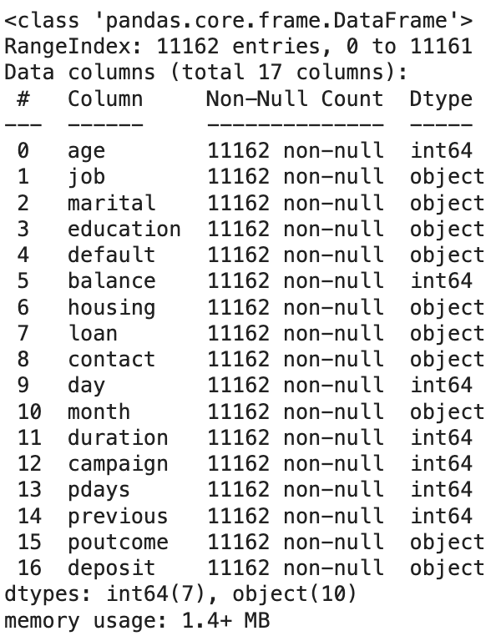
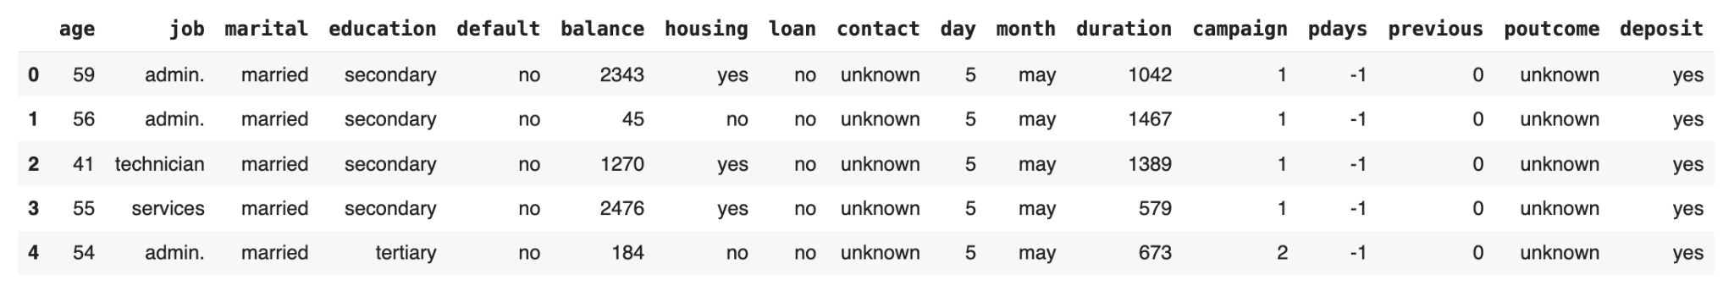
Phân tích khám phá dữ liệu
Nhóm 6 - Machine Learning
Dùng lệnh info() và head() để quan sát tổng quan bộ dữ liệu
Bộ dữ liệu bao gồm
11162 dòng, 17 cột.
Trong đó:
10 biến phân loại, 7 biến số.

Slide 15
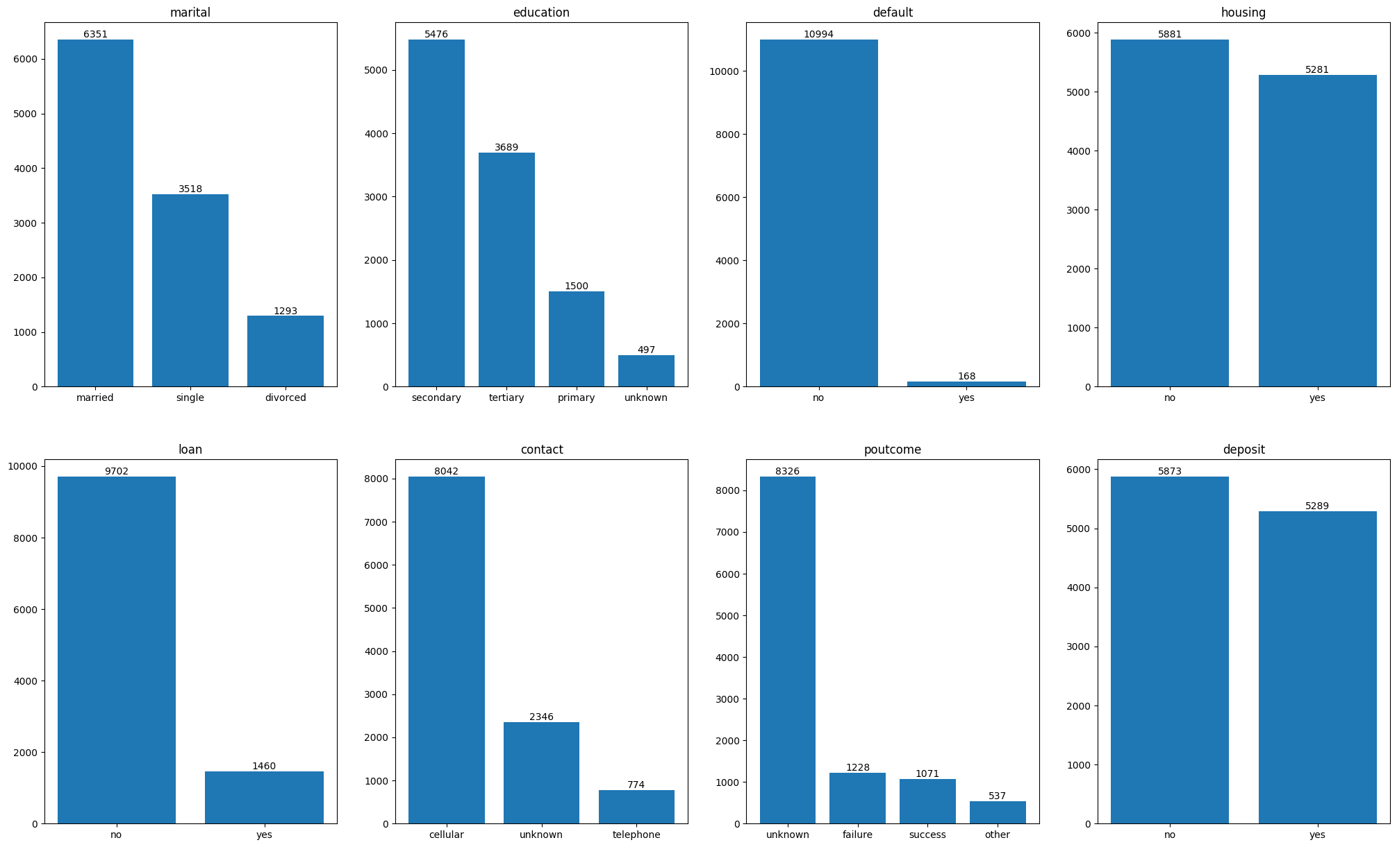
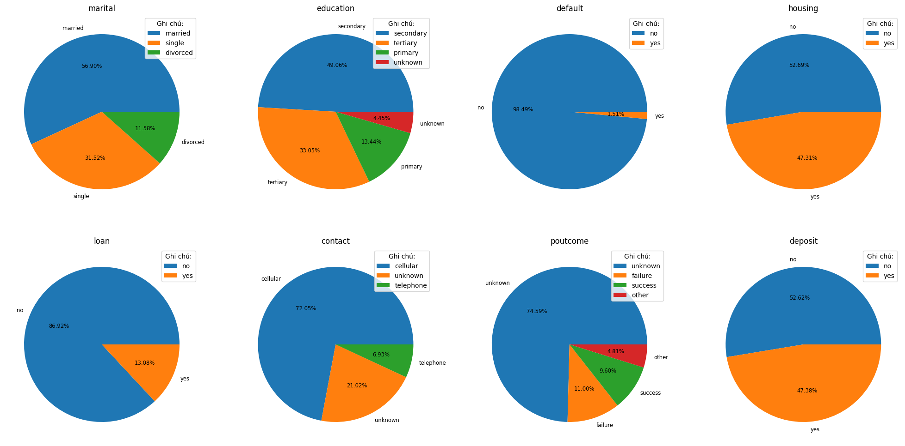
Phân tích khám phá dữ liệu
Nhóm 6 - Machine Learning
Người đã kết hôn và đang có nhu cầu vay tiền mua nhà
Phần lớn khách hàng được tư vấn không có thẻ tín dụng hay khoản vay cá nhân nào

Slide 16
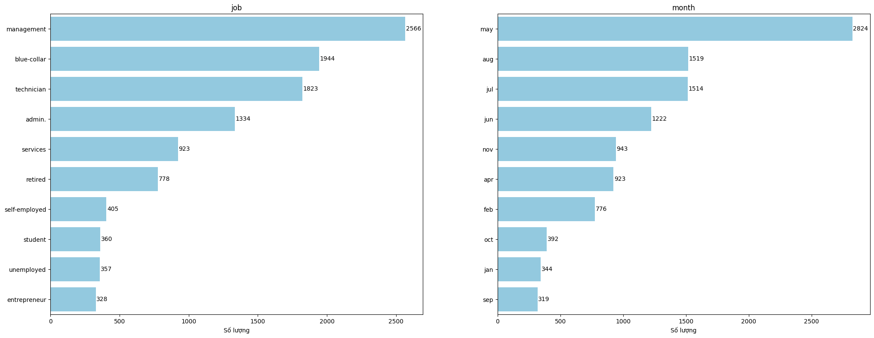
Phân tích khám phá dữ liệu
Nhận xét
Nhóm 6 - Machine Learning
Những người đã tư vấn chủ yếu là những người công nhân và quản lý.
Khoảng thời gian liên lạc nhiều nhất với khách hàng đã tư vấn chủ yếu trong tháng 5.

Slide 17
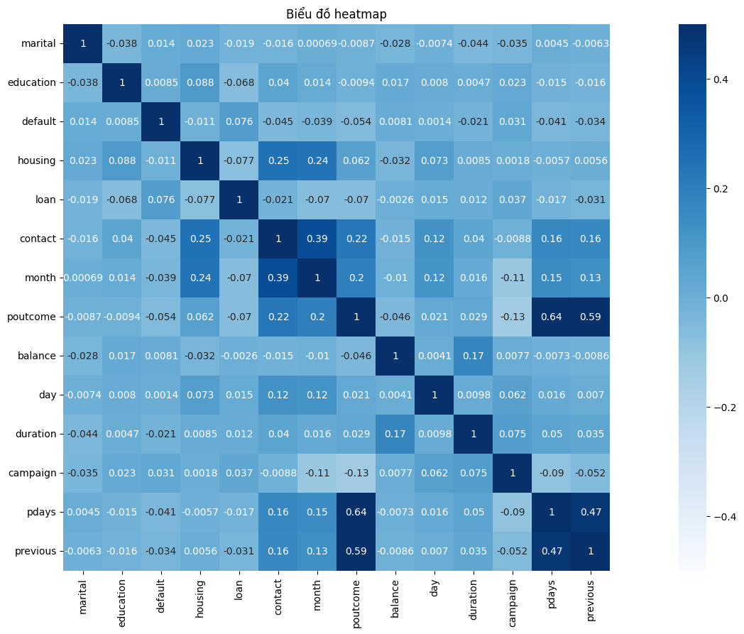
Phân tích khám phá dữ liệu
Nhận xét
Nhóm 6 - Machine Learning
Không có sự tương quan cao giữa 2 biến bất kỳ.

Slide 18




Tiền xử lý dữ liệu
Các bước tiền xử lý:
Rời rạc hóa thuộc tính liên tục.
Rời rạc hóa thuộc tính phân loại có nhiều danh mục.
Thư viện pyarc không yêu cầu dữ liệu đưa vào phải ở dạng số.
Làm sạch dữ liệu
Chuyển dạng dữ liệu
Thu gọn dữ liệu
Nhóm 6 - Machine Learning

Slide 19

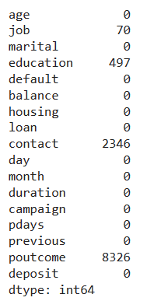
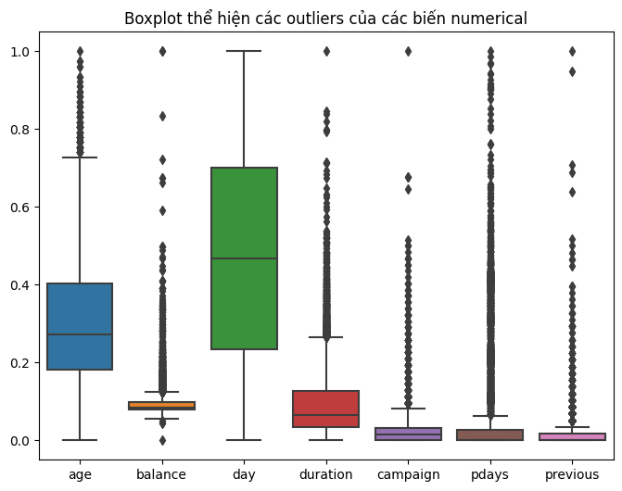
Tổng quan bộ dữ liệu trước khi xử lý
Nhóm 6 - Machine Learning

Slide 20

Xử lý dữ liệu thiếu
Các phương án xử lý
Số dòng bị thiếu ở từng biến
Nhóm 6 - Machine Learning
Xóa đi những cột bị thiếu trên 80% dữ liệu
Xóa những dòng chứa 3 giá trị bị thiếu
Những giá trị bị thiếu còn lại coi như là một nhãn lớp “unknown”

Slide 21
Xử lý dữ liệu nhiễu
Boxplot thể hiện outliers của các biến số
Nhóm 6 - Machine Learning

Slide 22
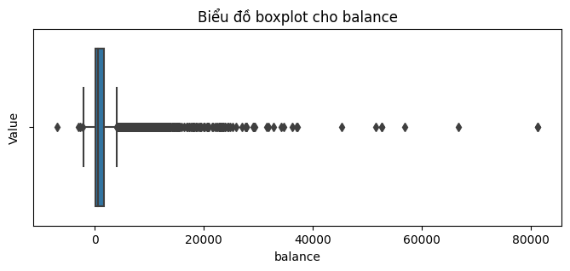
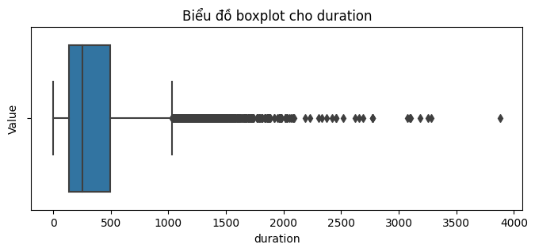
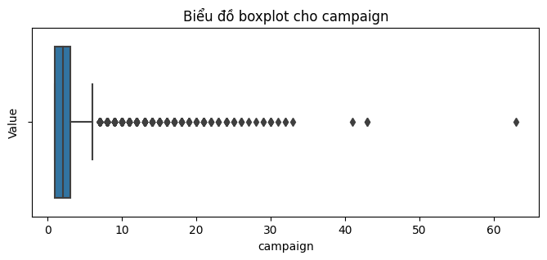
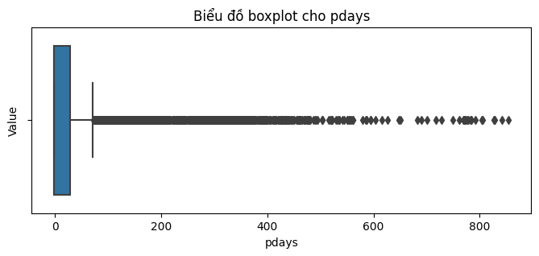
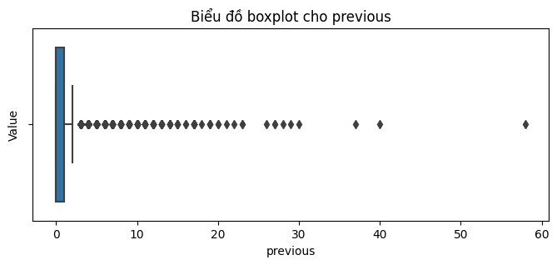
Xử lý dữ liệu nhiễu
Boxplot thể hiện outliers của “balance”
Boxplot thể hiện outliers của “duration”
Boxplot thể hiện outliers của biến “campaign"
Boxplot thể hiện outliers của biến “pdays"
Boxplot thể hiện outliers của biến “previous"
Nhóm 6 - Machine Learning

Slide 23
Thu gọn dữ liệu
Nhóm 6 - Machine Learning
Loại bỏ 2 cột dư thừa là day và month

Slide 24
Nhóm 6 - Machine Learning
Chuyển dạng dữ liệu
age | balance | duration | campaign | pdays | previous
tuổi | euro | phút | số liên hệ | ngày | số liên hệ
18-27 | debt | under_15m | 1_5 | no | no
28-44 | low | 15_30m | 6_10 | under_3months | 1_10
45-64 | moderate | 30_45m | 11_15 | 3_6months | 11_20
65-84 | high | 45_60m | 16_20 | 6months_1year | 21_30
85+ | very_high |  | 21_25 | 1_2years | 31_40
 | extremely_high |  |  |  | 41_50
 |  |  |  |  | 51_60
Thực hiện rời rạc hóa đối với các thuộc tính liên tiếp

Slide 25
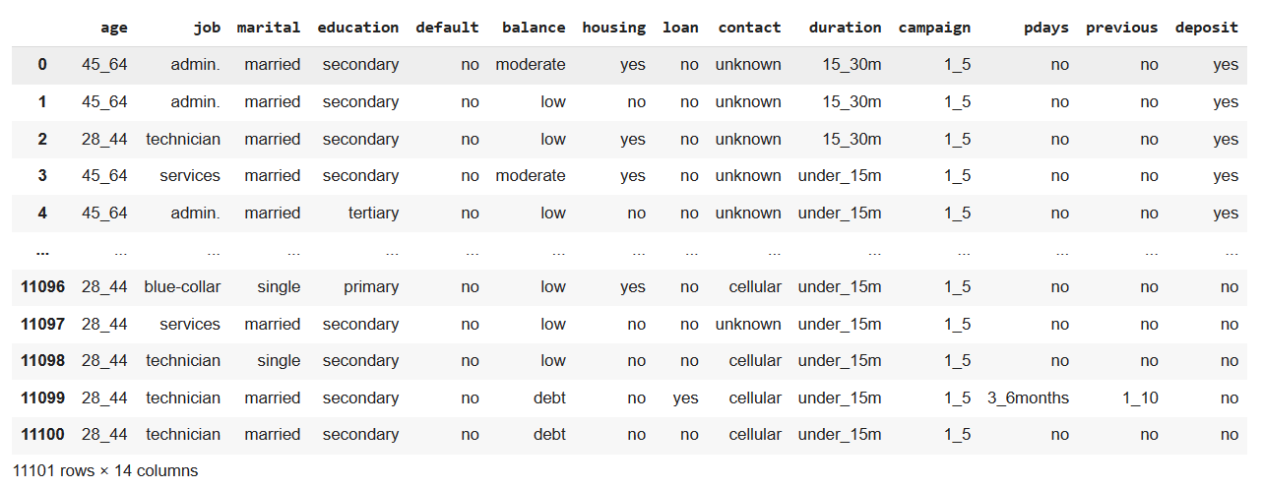
Bộ dữ liệu sau khi xử lý
Nhóm 6 - Machine Learning

Slide 26

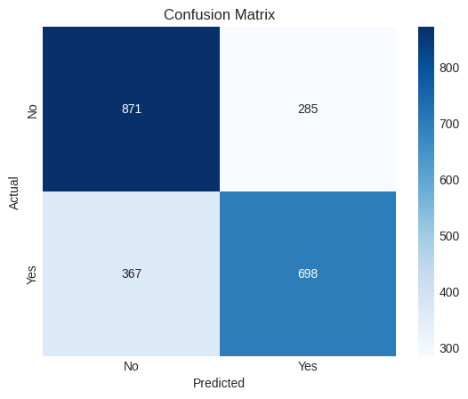
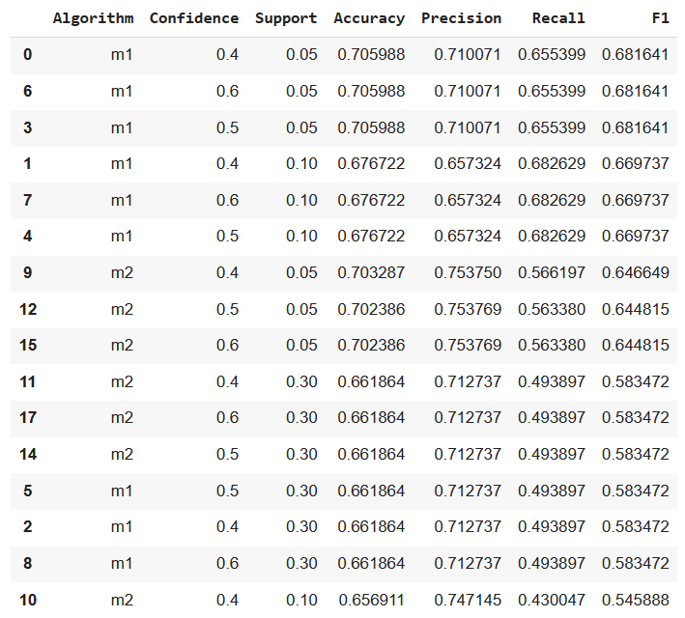
Phân lớp dựa trên luật kết hợp
Kết quả đánh giá
Nhóm 6 - Machine Learning
Dùng grid search để tìm ra tham số phù hợp
algorithm =’m1’, confidence = 0.4, support = 0.05
Accuracy: 70.6%
Precision: 71.0%
Recall: 65.5%
F1 Score: 68.2%

Slide 27

Các chỉ số đánh giá mô hình
Accuracy
Precision
Recall
F1 Score
Nhận xét
Nhóm 6 - Machine Learning
0.7060
0.710
0.6550
0.6820
Dự đoán đúng một phần đáng kể True Negatives.
Một số lượng không nhỏ dự đoán sai (FP).
Các chỉ số trên cho thấy mô hình phân lớp có hiệu suất khá tốt
Dự đoán chính xác khoảng 70%.

Slide 28
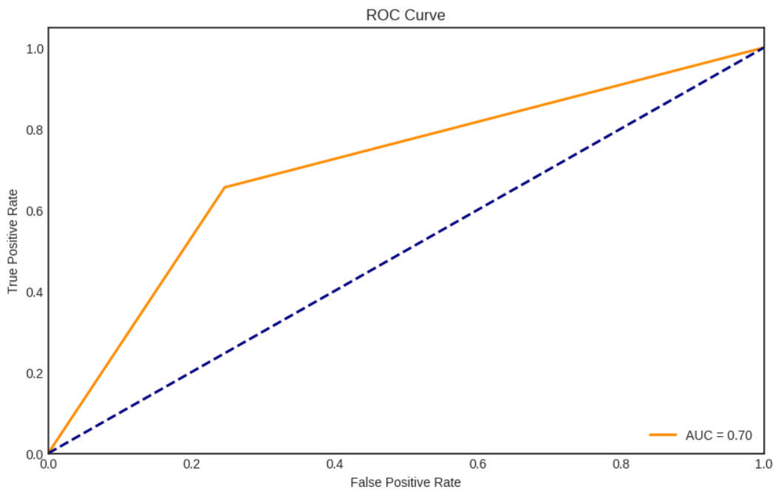
Đường cong ROC và AUC
Nhóm 6 - Machine Learning
Mức AUC = 0.7
=> Kết quả khá khả quan

Slide 29
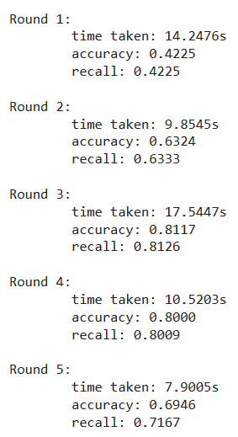
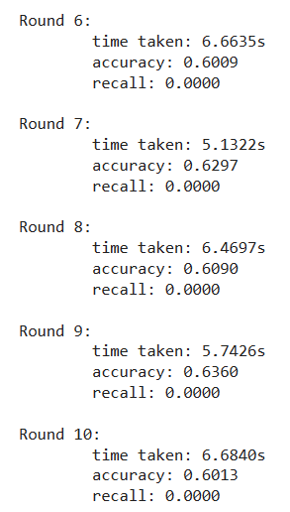
Cross
validation
Kết quả:
Mean accuracy: 0.6438
Mean recall: 0.3386
Accuracy std: 0.1046
Recall std:: 0.3533
-> Mô hình không tốt với mọi bộ dữ liệu
Nhóm 6 - Machine Learning

Slide 30
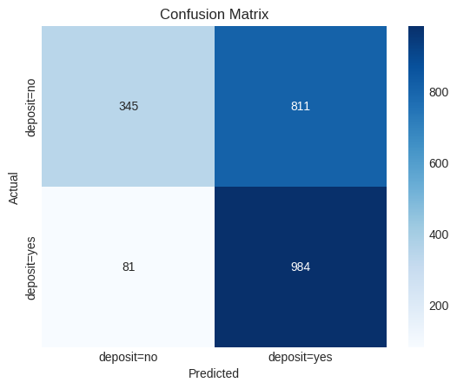
Đánh giá mô hình CBA nhóm xây dựng
Nhận xét
Nhóm 6 - Machine Learning
Xây dựng mô hình CBA theo các bước:
Sinh luật - Rule Generate
Xây dựng trình phân lớp - Classifier Builder
Các chỉ số đánh giá:
Accuray = 59.8%
Precision = 54.8%
Recall = 92.4%
F1 Score = 68.8%
Kết quả mô hình nhóm xây dựng chưa thực sự tốt với accuracy khoảng 60%
Nguyên nhân do chưa phối hợp được các luật để tìm ra nhãn lớp phù hợp nhất

Slide 31
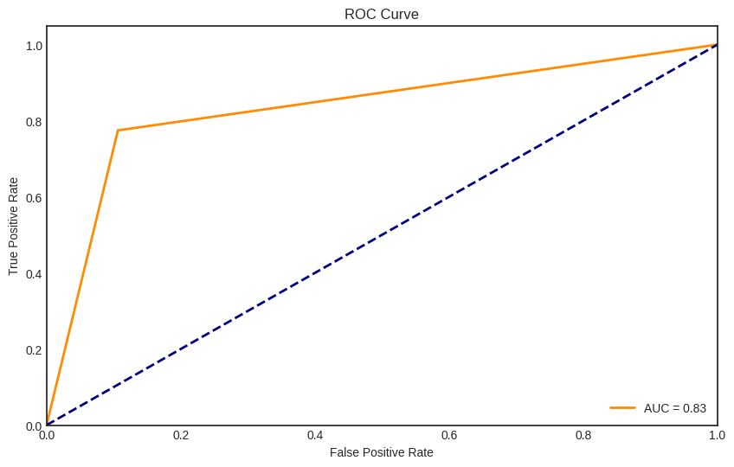
Đánh giá mô hình Cây Quyết Định
Nhóm 6 - Machine Learning
Các chỉ số đánh giá decision tree:
Accuray = 83.7%
Precision = 87.0%
Recall = 77.5%
F1 Score = 82.0%
Đường cong ROC và AUC
Các chỉ số đánh giá CBA:
Accuray = 59.8%
Precision = 54.8%
Recall = 92.4%
F1 Score = 68.8%

Slide 32
05
Kết luận và hướng phát triển
Nhóm 6 - Machine Learning

Slide 33

Ưu điểm
Hạn chế
Nhóm 6 - Machine Learning
Độ chính xác (Accuracy) khá ổn định
Có khả năng giả mạo Positive tương đối thấp.
Thời gian thực hiện Cross Validation mỗi vòng lặp không quá lớn, giảm dần qua các vòng lặp
Độ nhạy thấp (Recall), bỏ sót một số lượng lớn các trường hợp Positive
Biến động lớn trong Cross Validation
Recall bằng 0 trong một số vòng lặp
Thuật toán CBA không tối ưu đối với bộ dữ liệu này

Slide 34
Hướng phát triển
Nhóm 6 - Machine Learning
Tối ưu hóa mô hình
Thử nghiệm các thuật toán khác
Tăng cường dữ liệu
Yếu tố kinh tế

Slide 35

Nhóm 6 - Machine Learning
Thank you

